Slide 1

Revisión de siniestros en México. Estudio de 2015 – 2021: Hidrometeorológicos
Joaquín González
Oct - 2022

Slide 2

Resumen
Para mí, es muy interesante conocer la evolución que han tenido los siniestros y montos en el sector de seguros en México para el ramo hidrometeorológico, para comprender el impacto que podría tener para una nueva compañía, y para las principals coberturas, en particular en estados de la costa Mexicana afectados por estos fenómenos.

Slide 3



Datos generales
Las herramientas utilizadas para este análisis fue Excel, por la versatilidad y el tamaño de la base de datos para manejar la información
La información la descargué desde la página de la Comisión Nacional de Seguros y Fianzas
El monto total de los siniestros analisados es de 24 billones de pesos entre 2015 y 2021

Slide 4
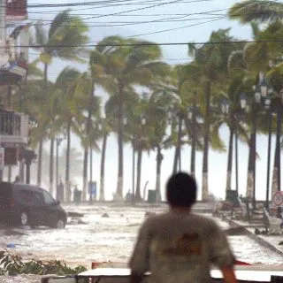
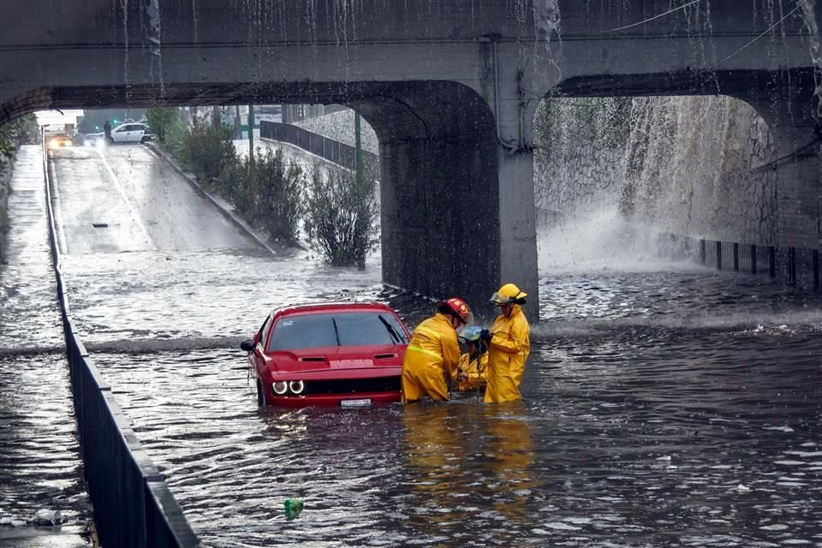
Observaciones generales

Slide 5
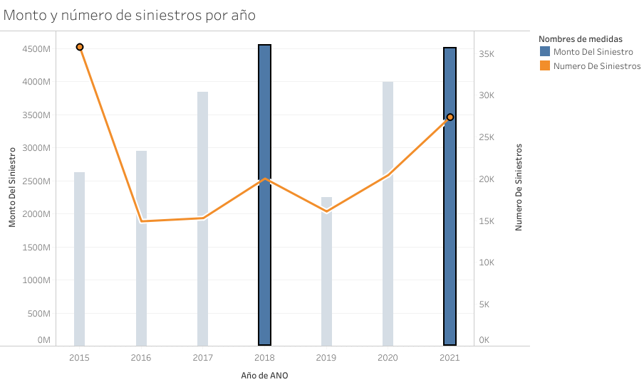
Monto y número de siniestros por año
Cambio importante de relación monto / siniestros en 3 años

Slide 6
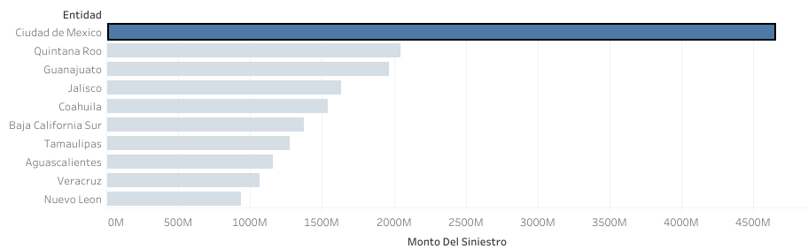
Entidades con mayor monto de impacto (top 10)
5 entidades que no están en la costa están entre las más afectadas, incluida la mayor: CDMX

Slide 7
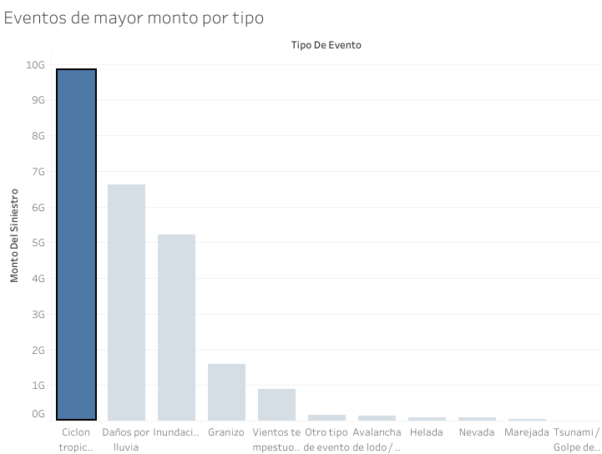
Mayor monto por tipo de evento: Ciclón Tropical

Slide 8
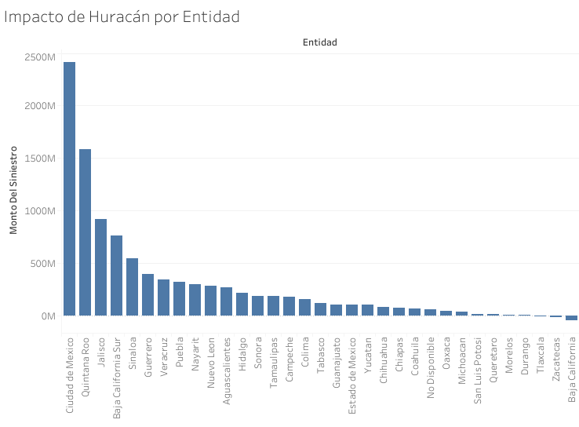
Mayor monto por tipo de evento: Ciclón Tropical Impacto por entidad
Interesante ver que la entidad más afectada por huracanes es la CDMX, que es de las más alejadas de la costa y se encuentra en un valle, rodeada de montañas

Slide 9
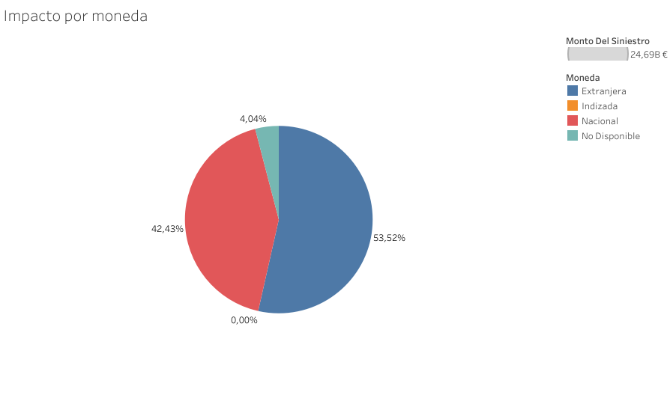
Mayor monto por tipo de evento: Ciclón Tropical
Más del 50% de las operaciones se realizaron en moneda extranjera (54%), lo cuál puede sugerir la relevancia de actores internacionales en las inversiones afectadas por fenómenos hidrometeorológicos

Slide 10
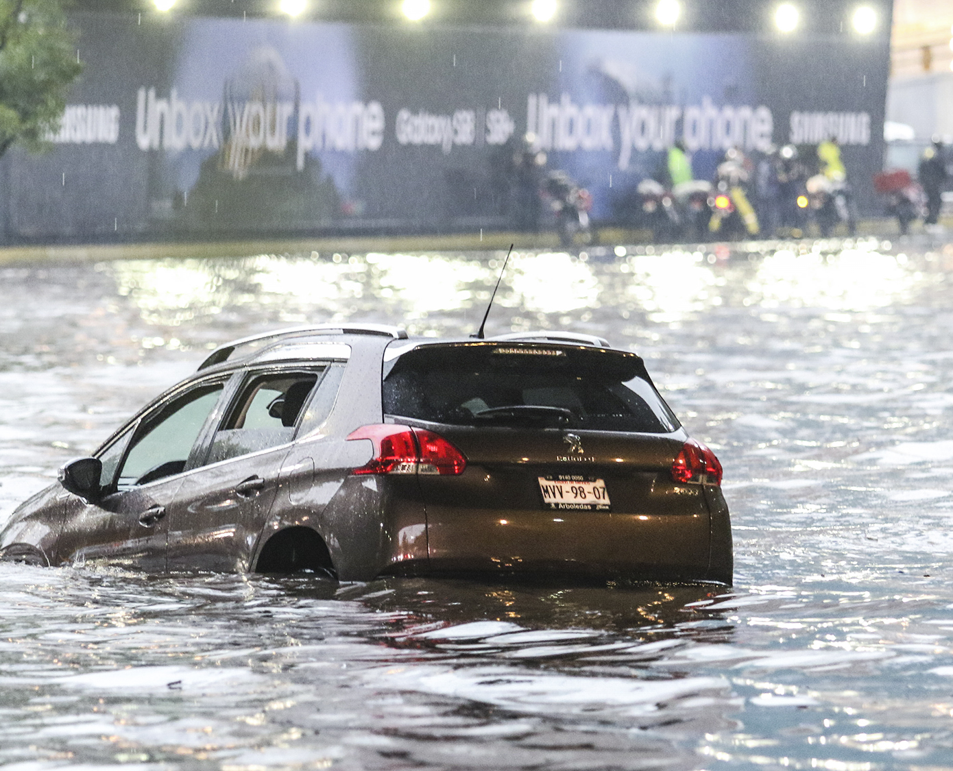
Conclusiones
Es indispensable contra con seguros para eventos hidrometeorológicos en cualquier estado de la república, incluso en lugares no cercanos a la costa

Slide 11

Siguentes pasos:
Corto Plazo
Largo Plazo
Investigar más a fondo el cambio en la relación monto / número de siniestros a partir de 2016 y exacerbada en 2018
Asegurar que los inversionistas nacionales e internacionales, incluso en estados no costeros, cuenten con seguros para eventos hidrometeorológicos

Slide 12
Gracias
Joaquín González
gonzalez.joaquin85@gmail.com
www.contoso.com

